Slide 1


Simulador de Elevadores em Java
Apresentado por Asafe Escobar, Pablo Farias e Antônio Batista
Disciplina: Estrutura de Dados, Prof. Sekeff
por jeanderson asafe

Slide 2

O que é o Simulador?
Projeto
MyList
Simula elevadores em edifício com vários andares e chamadas.
Lista genérica para controlar andares e pessoas.
MyQueue
Fila gerenciando chamadas prioritárias por ordem de chegada.

Slide 3
Diagrama: Estrutura MVC do Projeto
Model
Controller
View
Building
ElevadorController gerencia ações e fluxo.
Interface simples para exibir informações.
Elevator
Passenger
MyList
MyQueue

Slide 4

Principais Funções do Projeto
Configuração
Processamento
Define número de andares e elevadores disponíveis.
Gerencia chamadas feitas pelos usuários nos andares.
Estratégias
Atende prioridades e escolhe elevador mais próximo.

Slide 5
Estruturas: MyList e MyQueue
MyList
MyQueue
Manipula dados dinâmicos, como andares e destinos.
Gerencia chamadas em fila, respeitando prioridades.

Slide 6
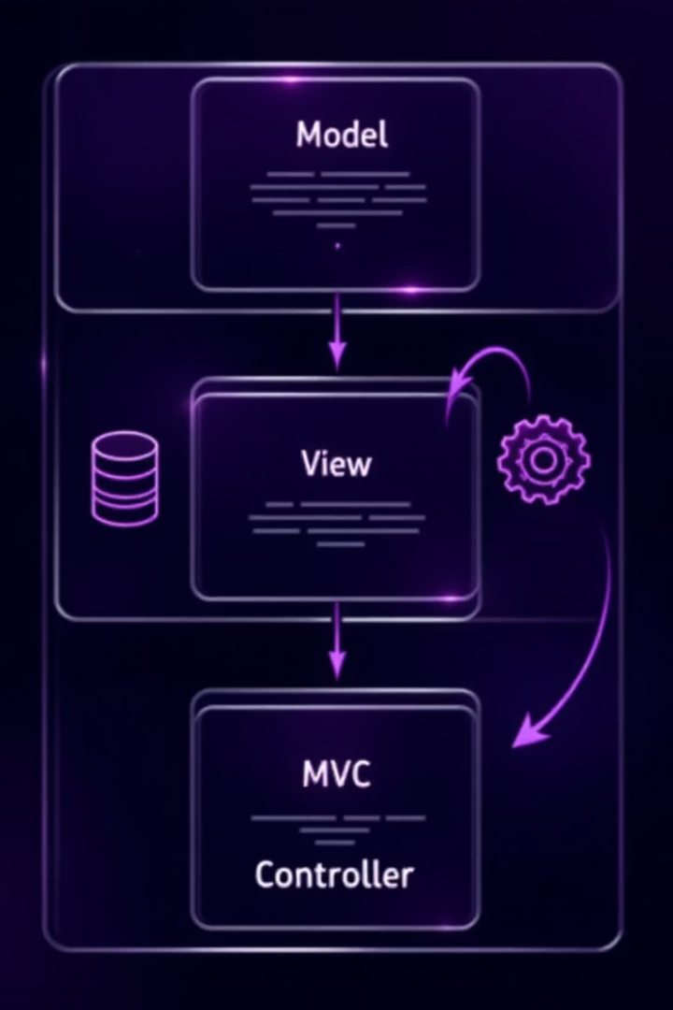



Arquitetura MVC no Simulador
Model
Dados: prédio, elevadores, passageiros.
View
Interface visual para o usuário interagir.
Controller
Lógica de ações e integração dos componentes.

Slide 7

Exemplo de Código: Classe Elevator (trecho)
public class Elevator {
private int currentFloor;
private MyList<Integer> destinations;
private MyQueue<Passenger> passengersQueue;
public Elevator() {
this.currentFloor = 0;
this.destinations = new MyList<>();
this.passengersQueue = new MyQueue<>();
}
public void moveToNextFloor() {
// lógica para mover elevador ao próximo destino
}
}

Slide 8
Encerramento
Este projeto demonstra a aplicação da arquitetura MVC em Java.
A utilização de estruturas como MyList e MyQueue é essencial.
O simulador integra lógica, dados e interface para melhor controle.

